Slide 1
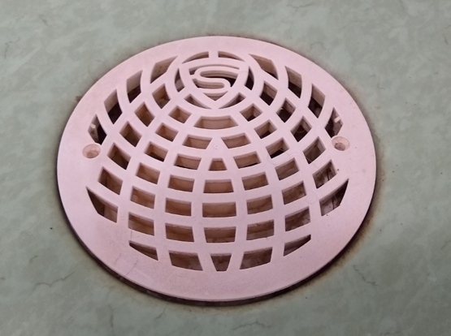
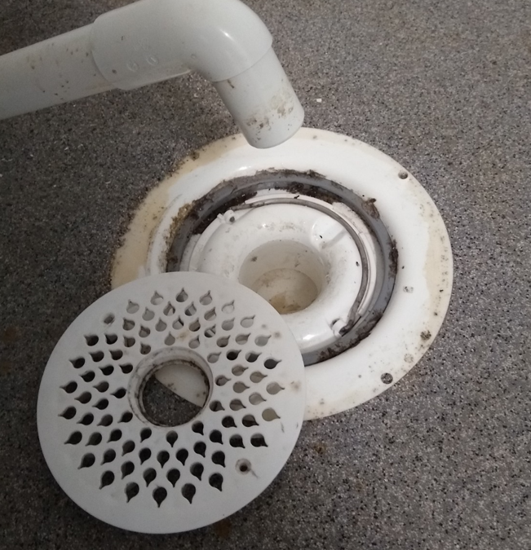
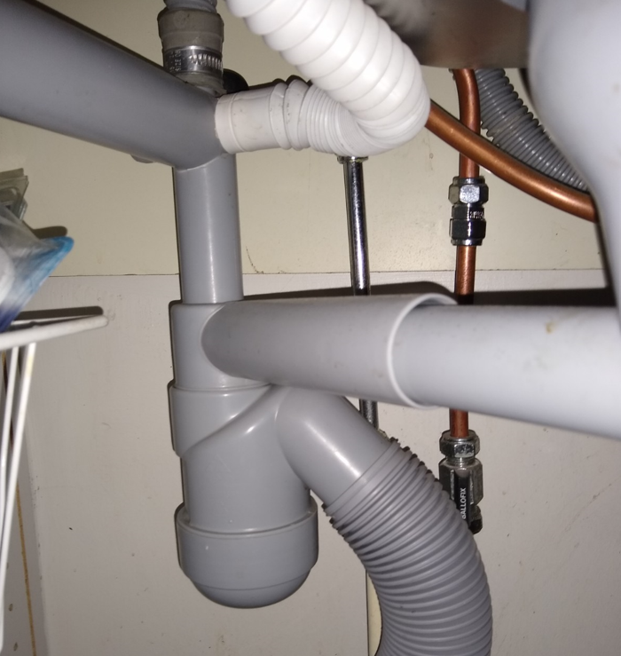
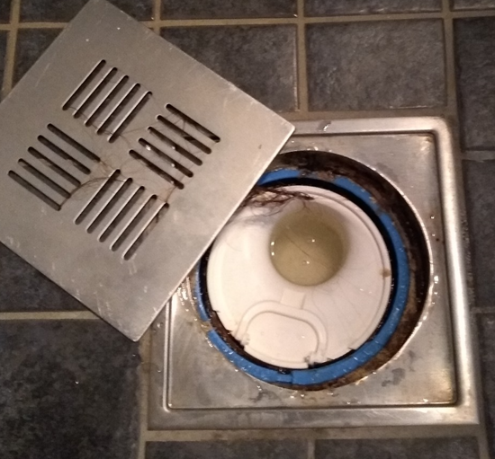
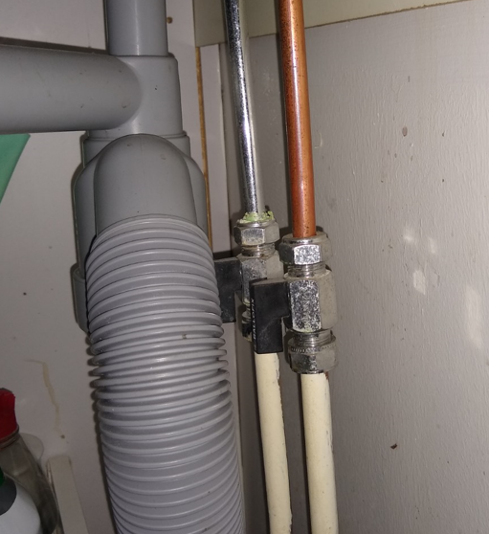
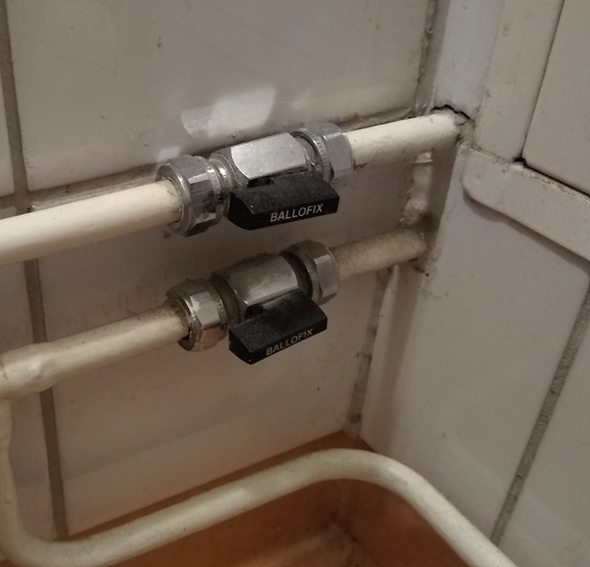
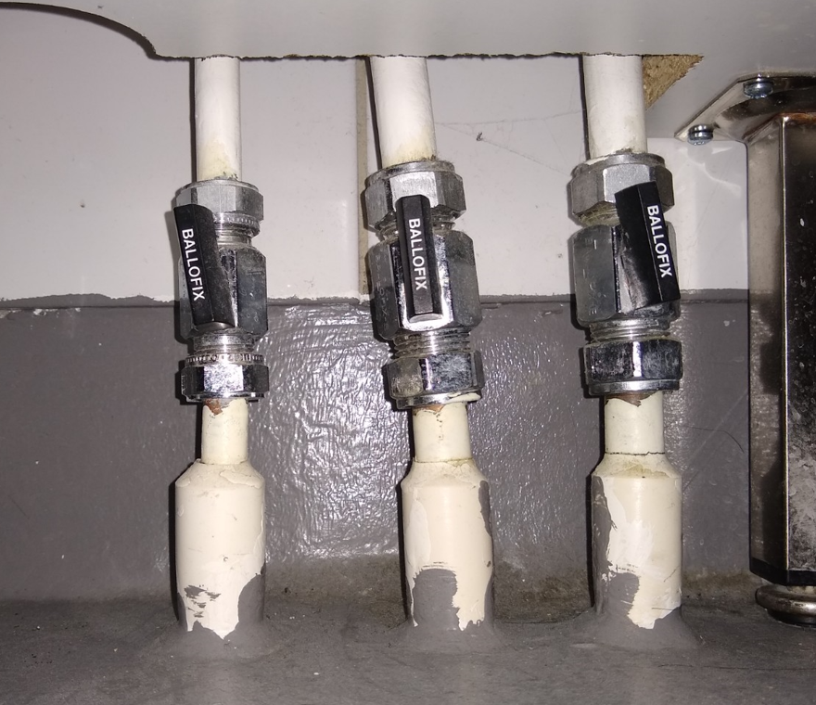
Information angående vattenskador
Vi har haft många vattenskador i våra fastigheter vilka orsakat stora
Kostnader både för den boende och för föreningen
NI lägenhetsinnehavare kan hjälpa till genom att hålla koll på ERA avlopp i kök
och badrum/toalett, titta även på inkommande vatten vid de Balofixer(kranar)
som finns i lägenheten, under diskbänk, på golv eller vägg i badrum/toalett
Vrid på dem och vrid tillbaka dem så ni känner att de inte sitter fast
Ta för vana att göra detta ovan, minst en gång i kvartalet
Ser nI några problem så ring direkt till någon i styrelsen !
I toalettstolen ska bara toalettpapper kastas EJ hushållspapper eller våtservetter
Badrumsavlopp, dusch
lyft på locket och behållare
RENSA
Badrumsavlopp
med badkarsrör,
lyft på lock och
behållare, RENSA
Köksavlopp,
ställ en hink under,
skruva bort den runda
nederdelen, RENSA
Balofix-kranar under
diskbänk i köket, vrid
av och på, känn så att
de inte är tröga
Balofix-kranar på vägg,
Inne på taolett vrid
av och på, känn så att
de inte är tröga
Balofix-kranar i golvet,
Inne i badrum, vrid
av och på, känn så att
de inte är tröga

